Slide 1
heidrun Demo Libera Università di Bolzano www.integrazioneinclusione.wordpress.com
INDEX PER L’INCLUSIONE indicatori di inclusività dellA scuola e processi di autovalutazione e automiglioramento

Slide 2
CHE COS’E’ INDEX PER L’INCLUSIONE?
INDEX PER L’INCLUSIONE
DEFINIZIONE DI
L’INCLUSIONE
STRUMENTO PER SVILUPPARE L’INCLUSIONE A SCUOLA
MODELLO SOCIALE DI INCLUSIONE
INDICATORI/DESCRITTORI DELL’INCLUSIONE
PROCESSI DI AUTOVALUTAZIONE E AUTOMIGLIORAMENTO
© Heidrun Demo, Libera Università di Bolzano
Notes:
Concertamente: insieme di indicatori

Slide 3
INCLUSIONE - MODELLO SOCIALE
CULTURA INCLUSIVA
PRATICHE INCLUSIVE
POLITICHE INCLUSIVE
© Heidrun Demo, Libera Università di Bolzano
Notes:
PAROLE CHIAVE DELLA LEZIONE 1

Slide 4
COM’E’ STRUTTURATO L’INDEX?
DIMENSIONI E SEZIONI: strutturano l’analisi della realtà scolastica
INDICATORI: aiutano ad individuare le situazioni che necessitano di un intervento
DOMANDE: aiutano a entrare nei dettagli delle situazioni evidenziate dagli indicatori
© Heidrun Demo, Libera Università di Bolzano

Slide 5
LE FASI DEL PROCESSO
DI AUTOVALUTAZIONE E AUTOMIGLIORAMENTO
FASE 1: COMINCIARE
FASE 2: AUTOVALUTAZIONE
FASE 5: REVISIONE DEL PROCESSO
FASE 3: PROGETTARE PRIORITÀ E STRATEGIE
FASE 4: REALIZZARE PRIORITÀ
© Heidrun Demo, Libera Università di Bolzano
Notes:
C

Slide 6
TEMPI
Prima volta: 2 anni
1˚ anno: cominiciare, autovalutazione, porgettazione di priorità e strategie
2˚ anno: realizzare, revisione/nuova autovalutazione/nuova progettazione
A regime: 1 anno
Durante tutto l’anno: realizzazione delle priorità decise l’anno precedente
Da aprile: autovalutazione e progettazione per l’anno successivo
© Heidrun Demo, Libera Università di Bolzano
Notes:
Edith
Processo ricorsivo
Nessuna necessità di completezza fin dalla prima progettazione, anzi…inclusione è un processo, non improvviso e fatto di piccoli passi e valorizzazione di pratiche già presenti, ma non valorizzate abbastanza
Contenuti dell’index (partecipazione) divengono anche linee guida del processo.
Le attività si predispongono in modo tale che permettano il più possibile la partecipazione di tutti.
Creazione di un piccolo gruppo che si faccia motore interno (no accentramento delle decisioni)
Proposta di questionari, schede, attività
Cosa va ad intaccare l’Index:
POF;
Curricolo scolastico

Slide 7
IMPEGNO ANNUALE PER LA SCUOLA
INDEX TEAM (gruppo di coordinamento)
4-5 Index Team + 2 incontri con collegio (+ incontri con alunni e genitori) all’anno
COLLEGIO DOCENTI
2 incontri (+ lavoro con alunni e genitori)
ALUNNI
1 / 2 volte all’anno
GENITORI
1 /2 volte all’anno
Vanno aggiunti eventuali impegni legati alle strategie scelte per realizzare le priorità
© Heidrun Demo, Libera Università di Bolzano

Slide 8
FASE 1: COMINCIARE
Decidere di cominciare
Importante condividere:
- idea di inclusione
- indicazioni pratiche sul lavoro
Passaggio formale nel Collegio Docenti si rivela come fondamentale
© Heidrun Demo, Libera Università di Bolzano
Notes:
Imposizione dall’alto o dal basso non funziona. Esempio scuole Chini.

Slide 9
ATTIVITA’
In coppia:
Discutete le possibili resistenze che l’uso dell’Index troverebbe nella vostra scuola.
Pensate a risposte.
© Heidrun Demo, Libera Università di Bolzano

Slide 10
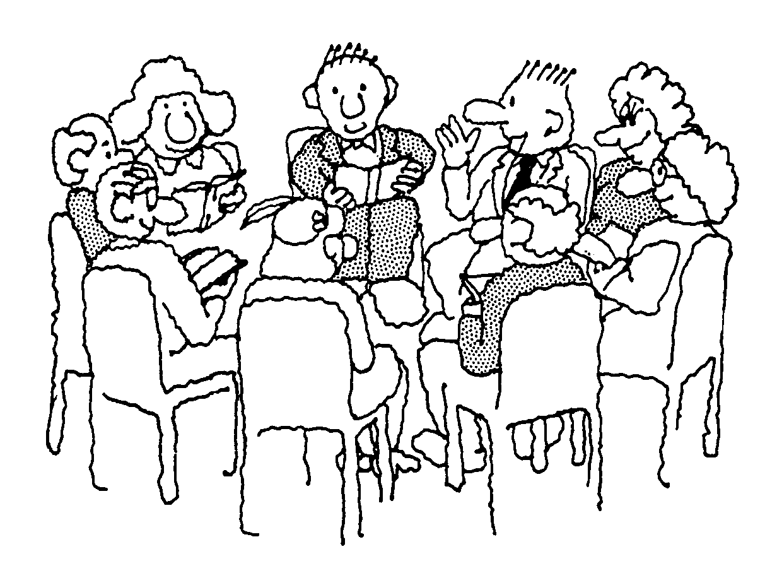
Costituire l’Index Team
Insegnante scuola infanzia
Amico critico
Insegnante di sostegno
Insegnante referente per alunni stranieri
Insegnante scuola primaria
Funzione sistema per l’autovalutazione
Insegnante di matematica “nuova”
Insegnate di scuola sec. I gr.
© Heidrun Demo, Libera Università di Bolzano

Slide 11
CIRCOLARE
BES
Il ruolo dell’Index Team può essere assunto dal GLI (Gruppo di lavoro per l’inclusione)
componenti: “funzioni strumentali, insegnanti di sostegno, assistenti, docenti disciplinari, genitori, esperti istituzionali…)
© Heidrun Demo, Libera Università di Bolzano

Slide 12
COMPITI DELL’INDEX TEAM | COMPITI DEL COLLEGIO DOCENTI
Conoscere l’Index
Conoscere strumenti per l’autovalutazione
Definire strumenti per l’autovalutazione nella scuola
 | Autovalutare la scuola
Conoscere strumenti per la progettazione partecipata del cambiamento
Definire strumenti per la progettazione nella scuola
 | Progettare priorità e strategie per l’automigliormento
 | Realizzare le strategie di automiglioramento
Definire strumenti di verifica
 | Valutare l’efficacia delle strategie
 | Valutare il lavoro con Index

Slide 13
AMICO CRITICO
ESTERNO! NON PRENDE DECISIONI!
Consulente scientifico: conosce la metodologia per l’autovalutazione e l’automiglioramento
Organizzatore: modera gli incontri, struttura processi
Motivatore: rassicura, ascolta, aiuta a cercare nuove idee, mantiene i ritmo di lavoro, aiuta a focalizzare l’attenzione
Facilitatore: sa trattare emozioni, esplicitare tensioni, gestire conflitti
Costruttore di reti: crea contatti sia interni che esterni
CONCRETAMENTE può essere un pari di un’altra scuola, un ricercatore universitario o di altri enti di ricerca, un formatore
© Heidrun Demo, Libera Università di Bolzano

Slide 14
FASE 2: AUTOVALUTAZIONE
punto di vista degli alunni
punto di vista dei genitori
punto di vista degli insegnanti
Gli indicatori di Index divengono il contenuto di strumento per l’autovalutazione che raccolgono dati sulla percezione sull’inclusione dei membri della comunità scolastica.
scuola
© Heidrun Demo, Libera Università di Bolzano

Slide 15
CIRCOLARE
BES
Questa fase risponde all’indicazione della Circolare di elaborare un sistema di rilevazione, monitoraggio e valutazione del grado di inclusività della scuola.
© Heidrun Demo, Libera Università di Bolzano

Slide 16
PER ALUNNI | sì | a volte | no
In classe facciamo lavori di gruppo
I miei compagni mi aiutano quando non riesco a fare qualcosa
Credo che le regole in classe siano giuste
In cortile alcuni compagni si picchiano
Index propone dei questionari già pronti,
costruiti sulla base degli indicatori
PER INSEGNANTI | sí | a volte | no | Non so
Gli alunni si aiutano l’un l’altro
Le associazioni locali sono coivolte nelle attività
Le attese sono elevate per tutti gli alunni
I nuovi insegnanti vengono aiutati ad ambietarsi
© Heidrun Demo, Libera Università di Bolzano

Slide 17
PASSAGGI IMPORTANTI DEL LAVORO COI QUESTIONARI
1. A chi somministare?
-insegnanti
-alunni
-genitori
2. Adattamento dei questionari
3. Come somministrare?
In presenza/a distanza
In situazione “ad hoc” o generica
Attenzione: spesso é il primo contatto col tema
© Heidrun Demo, Libera Università di Bolzano
Notes:
Più inclusiva somministrazione a tutti, ma ci possono essere validi motivi per non farlo
Adattamento: linguistico, a volte anche di temi
Come somministrare?

Slide 18
E’ molto interessante pensare anche ad altri strumenti di autovalutazione.
Analisi delle diverse scuole di un Istituto
Analisi dei documenti prodotti
Interviste di gruppo
Disegni
Osservazione
Questionari per bb che non leggono
© Heidrun Demo, Libera Università di Bolzano

Slide 19
ANALISI DATI
1. CALCOLO MEDIA DI INCLUSIVITA’
Trasformo in valori numerici:
Sí: 3
A volte: 2
No: 1
Non so: 0
 | sí | a volte | no | Non so
Gli alunni si aiutano l’un l’altro | 2.7
Le associazioni locali sono coivolte nelle attivà | 1.8
Le attese sono elevate per tutti gli alunni | 2.1
I nuovi insegnanti vengono aiutati ad ambietarsi | 2.1
2. PUNTI DI FORZA E CRITICITA’
di ogni questionario identificare i 5 indicatori con media di inclusività più alta e più bassa
3. TEMATICHE RILEVANTI
Sulla base di punti di forza e criticità rilevati, individuo tematiche rilevanti
© Heidrun Demo, Libera Università di Bolzano
Notes:
Leggi esempio aggressività di Ortisei

Slide 20
I dati possono poi essere analizzati a diversi livelli:
istituto
singole scuole
classe
© Heidrun Demo, Libera Università di Bolzano

Slide 21
FASE 3: PROGETTARE PRIORITÀ E STRATEGIE
Progettualità deve allargarsi dall’Index Team all’intera comunità scolastica
© Heidrun Demo, Libera Università di Bolzano

Slide 22
SCEGLIERE LE PRIORITÀ
La cosa più importante è non temere di compiere scelte e, quini, di limitare le tematiche rilevanti emerse nell’autovalutazione.
Criteri per la scelta:
forza della tematica
diffusione della tematica
rilevanza della tematica nel contesto
© Heidrun Demo, Libera Università di Bolzano

Slide 23
PROGETTARE STRATEGIE
La cosa più importante è che queste siano realizzabili!
Caratteristiche importanti:
Concretezza
Economia
Fattibilità in un tempo definito
© Heidrun Demo, Libera Università di Bolzano

Slide 24
Pianificazione della modalità di scelta di progettazione
1.Index Team elabora una proposta
2.Comunità scolastica vota approvazione o modifiche
Comunità scolastica elabora in modalità partecipativa prioritá e strategie
-Maggiore consapevolezza dell’intero processo
-Unitarietá della proposta
-Organizzazione semplice
-Condivisione più forte
-Numerosità di idee e pensieri
-Complessità metodologica
© Heidrun Demo, Libera Università di Bolzano

Slide 25
CIRCOLARE
BES
Questa fase può essere funzionale alla costruzione della proposta di Piano Annuale per l’inclusività introdotto dalla Circolare.
Vantaggi di costruirlo su base Index:
fortissima logica sistemica
superamento del rischio categorizzazione BES troppo forte
© Heidrun Demo, Libera Università di Bolzano

Slide 26
È possibile anche costruire una progettazione a più livelli:
Istituto,
singole scuole,
Classi.
Può essere interessante perché permette un coinvolgimento più capillare.
© Heidrun Demo, Libera Università di Bolzano

Slide 27
FASE 4: REALIZZARE LE PRIORITÀ
Avere una pianificazione chiara e dettagliata e informare tutte le persone coinvolte
Mantenere l’attenzione sulle priorità e la motivazione per la realizzazione delle strategie
Valutazione in itinere
© Heidrun Demo, Libera Università di Bolzano
Notes:
Impegno rpogettuale di index Team é motlo ridotto in questa fase, ma rischia di perdersi.
Allestire controlli intermedi e richiedere regolarmente la documentazione
Documentazione molto snella!

Slide 28
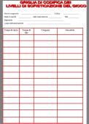
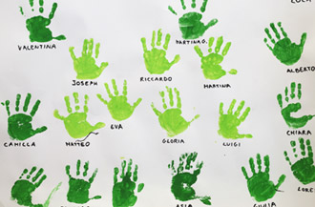
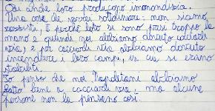
MANTENERE L’ATTENZIONE
Documentare
Restituzione a chi ha partecipato all’autovalutazione
© Heidrun Demo, Libera Università di Bolzano
Notes:
Impegno rpogettuale di index Team é motlo ridotto in questa fase, ma rischia di perdersi.
Allestire controlli intermedi e richiedere regolarmente la documentazione
Documentazione molto snella!

Slide 29
FASE 5:
REVISIONE DEL PROCESSO
2. Raggiungimento priorità
1. Realizzazione delle strategie
3.
Funzionamento
processo Index
© Heidrun Demo, Libera Università di Bolzano

Slide 30
STRUMENTI PER LA REVISIONE DEL PROCESSO
Analisi della documentazione
Questionari di autovalutazione con aggiunta di alcune domande
Discussioni in gruppo con gli insegnanti
Colloqui con le classi di alunni
© Heidrun Demo, Libera Università di Bolzano

Slide 31
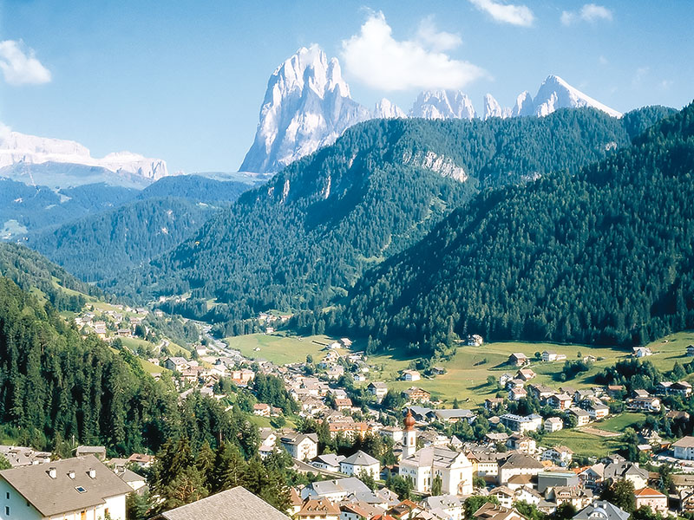
Scuola Primaria della Provincia di Bolzano
paese montano
sistema scolastico trilingue
20 classi
ca.50 insegnanti
© Heidrun Demo, Libera Università di Bolzano
Notes:
Dire che io ero l’amico critico

Slide 32
TEMI EMERSI DALL’AUTOVALUTAZIONE
TEMATICHE RIELEVANTI EMERSE DALL’AUTOVALUTAZIONE
“Mi sento bene a scuola”/ ”Ciascuno si stente bene a scuola” (alunni, insegnanti)
Condivisione obiettivi (genitori)
Questioni legate a organi interni e prassi dirigenziali (insegnanti, genitori)
Gestione dell’aggressività fra alunni (genitori, alunni)
Spazio per racconti e idee (alunni)
Lingue (genitori, alunni)
Materiali didattici (Insegnanti)
Condivisione di una filosofia inclusiva (insegnanti)
© Heidrun Demo, Libera Università di Bolzano

Slide 33
PROPOSTA DI PRIORITA’
CIASCUNO SI SENTE BENE A SCUOLA (dimensione insegnanti)
COMUNICAZIONE SCUOLA-FAMIGLIA
GESTIONE DELL‘AGGRESSIVITA‘ FRA ALUNNI
SPAZIO PER IDEE E RACCONTI DEGLI ALUNNI
© Heidrun Demo, Libera Università di Bolzano

Slide 34
PRIORITA’ e STRATEGIE
PRIORITA’ | STRATEGIE
CIASCUNO SI SENTE BENE A SCUOLA: INSEGNANTI FRA DI LORO | Attenzione alle critiche Attenzione al saluto al mattino Proposte per il tempo libero Internes Hospitieren (facoltativo) Scambio di materiali con lista e compilazione accurata della terza colonna del curriculum Costruzione comune di materiali
GESTIONE DELL’AGGRESSIVITA’ DEGLI ALUNNI A SCUOLA | Maggiore coinvolgimento in progetto su risoluzione pacifica dei conflitti

Slide 35
VALUTAZIONE DELLE STRATEGIE
C’e’ stato maggiore impegno da parte delle maestre per risolvere/evitare conflitti?
 | si | In parte | no | Non so
GENITORI | 113 | 63 | 24 | 84
ALUNNI | 158 | 56 | 16 | 14
INSEGNANTI | 27 | / | 11 | /
Il progetto “soziales Lernen” e’ stato utile?
 | si | in parte | no | non so
GENITORI | 139 | 46 | 14 | 30
ALUNNI | 151 | 62 | 19 | 11
INSEGNANTI | 17 | 17 | 4 | /
Sarebbe utile continuare il progetto “soziales Lernen”?
 | si | in parte | no | non so
GENITORI | 170 | 17 | 18 | 19
ALUNNI | 146 | 20 | 46 | 30
INSEGNANTI | 31 | / | 6 | /

Slide 36
VALUTAZIONE DELLE STRATEGIE
Miglioramento di critiche alle spalle e saluto mattutino?
 | Non c’era il problema | Si, in tutti | Si, nella maggior | Si, ma solo in alcuni | no
Critiche alle spalle | 2 | 0 | 29 | 7 | 2
Saluto del mattino | 8 | 8 | 17 | 4 | 2
Hanno contribuito a migliorare il clima fra gli insegnanti?
 | si | in parte | no
Proposte per il tempo libero | 16 | 21 | 2
Giornata pedagogica | 14 | 17 | 21
Internes Hospitieren | 16 | 13 | 5
Scambio di materiali
 | si | in parte | no
Aumento nei team | 19 | 14 | 1
Aumento nella scuola | - | 18 | 8
Utilita’ del raccoglitore | 5 | 10 | 21

Slide 37
VALUTAZIONE INDEX
Ha portato a dei cambiamenti?
 | si | In parte | no | Non so
GENITORI | 32 | 42 | 43 | 108
ALUNNI | 115 | 40 | 40 | 46
INSEGNANTI | 5 | 24 | 3 | /
Opinioni insegnanti
 | si | in parte | no
Sei soddisfatto | 19 | 18 | -
Vorresti continuare? | 26 | - | 12
Ogni anno 5
Con pausa di un anno 12
Con pausa di due anni 8

Slide 38
SCUOLA DELL’INFANZIA DI LAIVES
6 sezioni
circa 80 bambini
Circa 20 adulti fra insegnanti e collaboratrici
© Heidrun Demo, Libera Università di Bolzano
Notes:
Lungo nel loro caso per questione linguistica

Slide 39
Autunno/Inverno 2012
FASE 2: AUTOVALUTAZIONE
2 Incontri Index Team: adattamento questionari
Collegio docenti: somministrazione questionario e indicazioni per somministrazione a genitori e alunni (solo 5 anni)
Analisi dati: svolta da amico critico (ricercatrice uni)
Index Team: restituzione dati
© Heidrun Demo, Libera Università di Bolzano
Notes:
Adattamento lungo ungo nel loro caso per questione linguistica
Somministrazione: ruolo chiave delle insegnanti per somministrarlo agli alunni, genitori con school info
Analisi dati: leggi tematiche emerse, quelle da loro scartate
Restituzione molto trasparente che ripercorre tutte le decisioni dell’Index team e votazione priorità

Slide 40
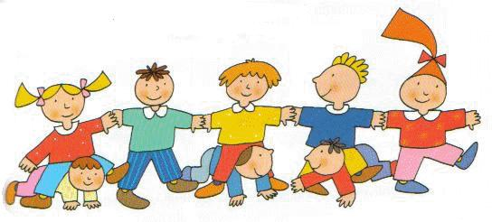
RISULTATI DELL’AUTOVALUTAZIONE
Il punto di vista dei bambini
(5 anni)
Valutazioni molto positive
Laboratori preferiti: fantacostruzioni, giocoesploro
Notes:
Concertamente: insieme di indicatori

Slide 41
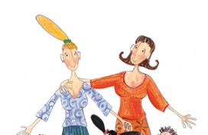
Il punto di vista delle insegnanti
Lavoro con i bambini di altri
Paesi
Coivolgimento attivo dei bambini
Continuità con la scuola primaria
Coordinamento delle diverse forme di sostegni
Attività coinvolgono proprio tutti e sostengono la cosapevolezza delle differenze
+
-
Notes:
Concertamente: insieme di indicatori

Slide 42
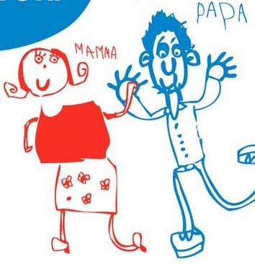
Il punto di vista dei genitori
Percezione positiva del clima:
sicuerezza, atmosfera,
accoglienza
Bisogno di potenziamento di comunicazione scuola-famiglia
Visione meno positiva (rispetto agli insegnanti) dell’attenzione ad altre lingue e culture
+
-
Notes:
Concertamente: insieme di indicatori

Slide 43
FASE 3: Progettazione di Priorità E STRATEGIE per il cambiamento
Due incontri in settembre con tutti gli insegnanti di progettazione condivisa
Notes:
Concertamente: insieme di indicatori

Slide 44
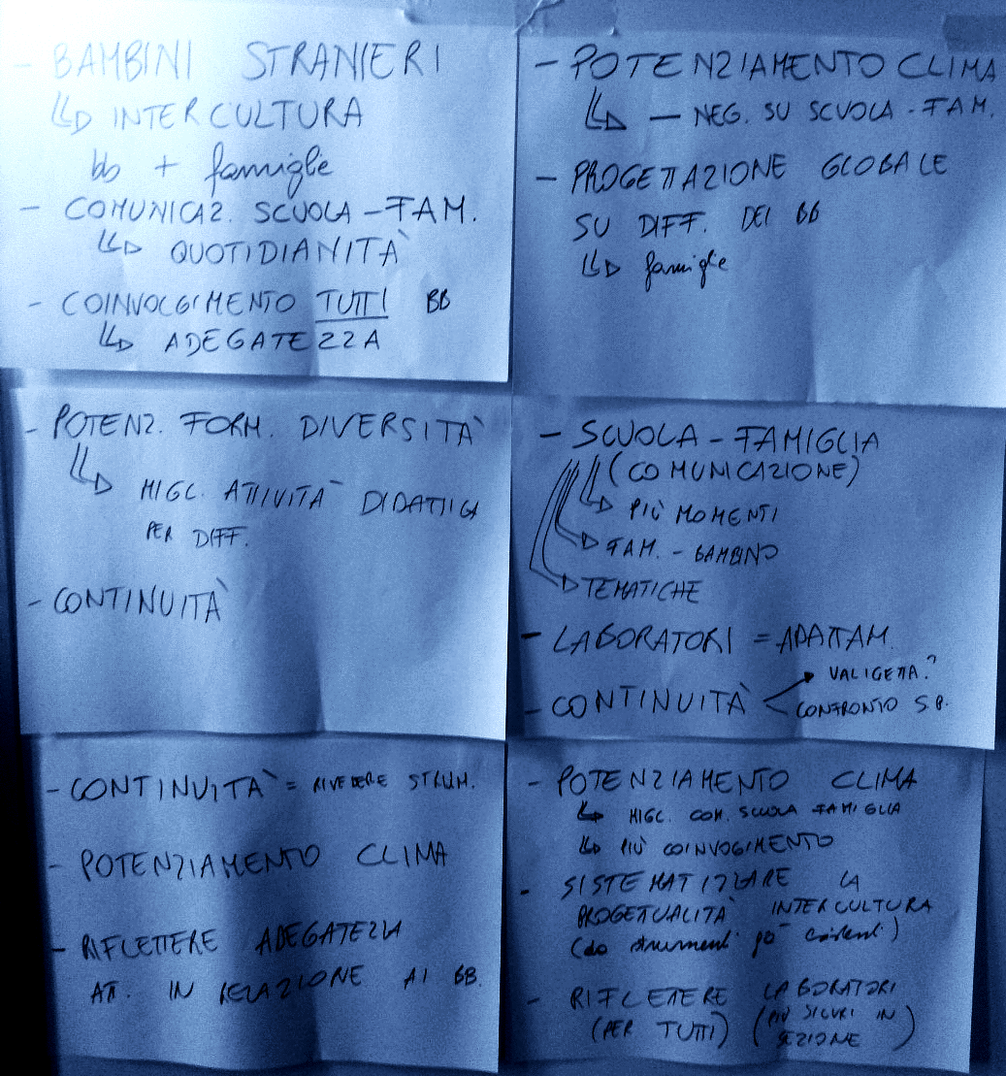

Slide 45
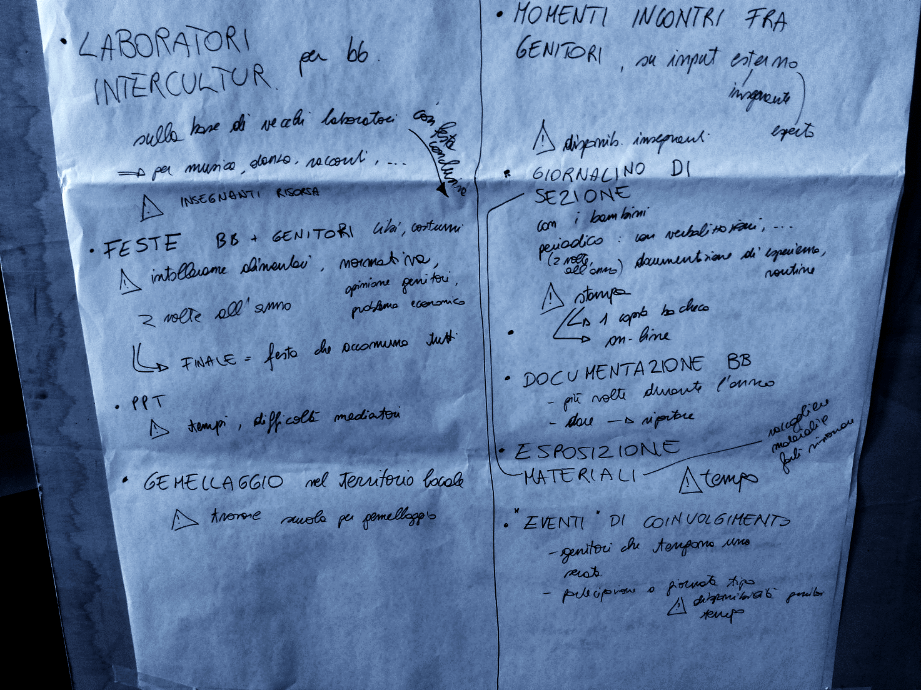

Slide 46
INTERCULTURA | Laboratori per bambini con attenzione all’intercultura (coinvolgimento di genitori)
 | Festa finale interculturale
 | Gemellaggio
 | PPT
COMUNICAZIONE SCUOLA-FAMIGLIA | Diario dei ricordi di sezione esposto in atrio
 | Visita a scuola per “giornata tipo” (solo per genitori dei bambini di 3 anni)
Notes:
Concertamente: insieme di indicatori

Slide 47
COME SI PROSEGUE…
Coinvolgimento Istituti
Costituzione Rete
Rete di amici critici
Elaborazione materiali per l’autovalutazione

Slide 48
ATTIVITÀ
A gruppi (docenti della stessa scuola):
Risorse che a vostro avviso troverebbe nella scuola l’applicazione dell’Index

